Slide 1
Izračunate mere centralne tendencije
Aritmetička i geometrijska sredina kod grupisanih i negrupisanih podataka

Slide 2
Srednje vrednosti
Najvažnije karakteristike numeričke serije su srednje vrednosti ili mere centralne tendencije.
Srednje vrednosti su tipične vrednosti koje jednom brojčanom vrednošću karakterišu statističku masu u celini.
Srednje vrednosti često se nazivaju i mere centralne tendencije iz razloga što frekvencije numeričke serije teže da se grupišu oko centralne vrednosti obeležja, koja se obično nalazi oko sredine između najviše i najniže vrednosti obeležja.

Slide 3
Obeležja srednjih vrednosti
ne mogu biti veće od najveće vrednosti ni manje od najmanje vrednosti obeležja,
mogu biti vrednost koja uopšte ne postoji u numeričkoj seriji,
mogu se izražavati i decimalnim brojem bez obzira na vrstu obeležja (prekidno, neprekidno),
ukoliko su sve vrednosti obeležja međusobno jednake i srednja vrednost mora biti jednaka toj vrednosti obeležja

Slide 4
Izračunate i srednje vrednosti po položaju
Pokazatelje rasporeda frekvencija koji pokazuju ceo osnovni skup nazivamo parametrima skupa i svrstavamo ih u tri grupe. Jednu sačinjavaju srednje vrednosti, kao mere centralne tendencije rasporeda, drugu – mere disperzije (raspršenosti) i treću – mere oblika rasporeda.
Izračunate srednje vrednosti: aritmetička, geometrijska, harmonijska, kvadratna i kubna sredina.
Srednje vrednosti po položaju: modus, medijana, medijala, kvartili, decili i pecentili.

Slide 5
Aritmetička sredina/prosek
Osnovna izračunata srednja vrednost u statističkoj analizi jeste aritmetička sredina ili prosek.
U zavisnosti od toga da li prikupljeni podaci predstavljaju ceo osnovni skup ili samo deo skupa (uzorak), izračunava se aritmetička sredina osnovnog skupa i aritmetička sredina uzorka.
Ako su podaci negrupisani izračunava se prosta aritmetička sredina, a ako su podaci grupisani odnosno formirana numerička serija izračunava se ponderisana (složena) aritmetička sredina.

Slide 6
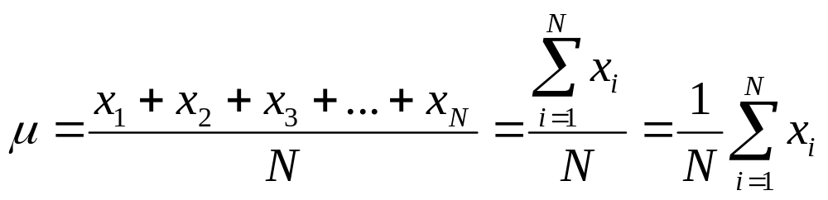
Prosta aritmetička sredina osnovnog skupa (negrupisani podaci)
(Primeri: 2, 3 i 4)

Slide 7
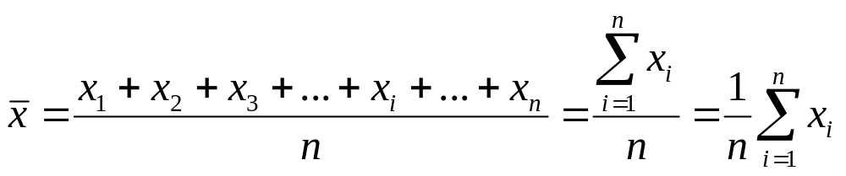
Prosta aritmetička sredina uzorka (negrupisani podaci)
(Primeri: 1 i 5)

Slide 8
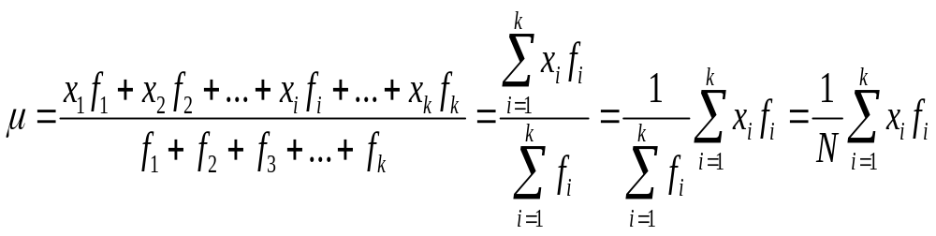
Ponderisana aritmetička sredina osnovnog skupa
(Primer: 6)

Slide 9
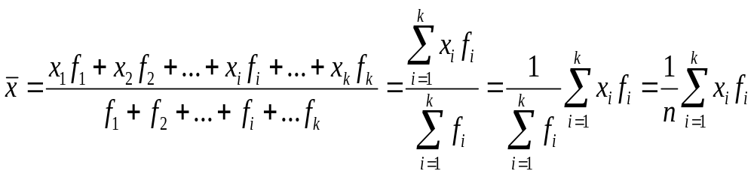
Ponderisana aritmetička sredina uzorka
(Primeri: 6 i 7)

Slide 10
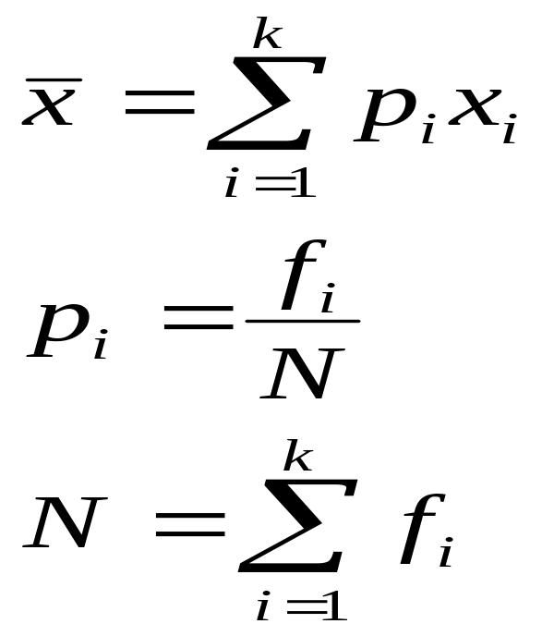
Izračunavanje ponderisane aritmetičke sredine pomoću relativnih frekvencija i struktura (Primer 7.)

Slide 11
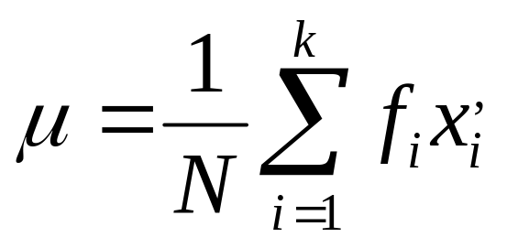
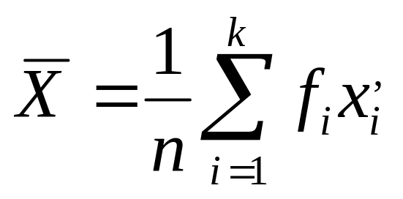
Ponderisana aritmetička sredina središnjih vrednosti grupnih intervala (Primeri: 8 i 9)

Slide 12
Skraćeno izračunavanje aritmetičke sredine
metodom proizvoljnog početka (provizorne ili radne sredine),
metodom linearne transformacije obeležja i
metodom kumulacije frekvencija.

Slide 13
Metod proizvoljnog početka
(Primer br. 10)
polazi se od jednog, unapred proizvoljno izabranog broja K. U praksi, taj broj je obično grupna sredina sa najvećom frekvencijom. Zatim se izračunavaju odstupanja ostalih grupnih sredina od K i tako dobijaju nove vrednosti.

Slide 14
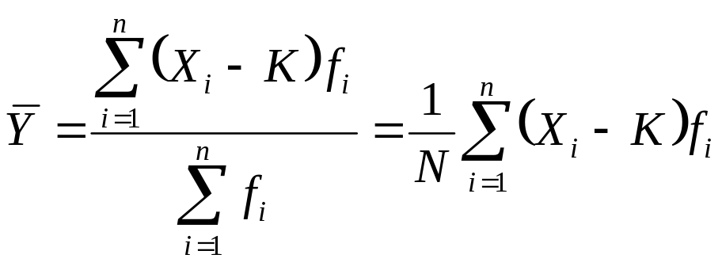
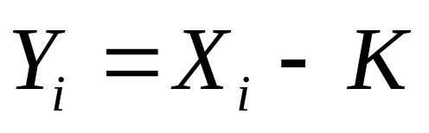
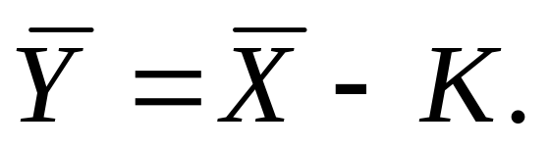
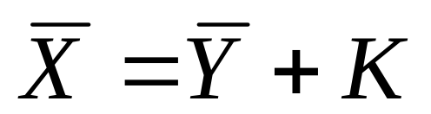
Obrasci

Slide 15
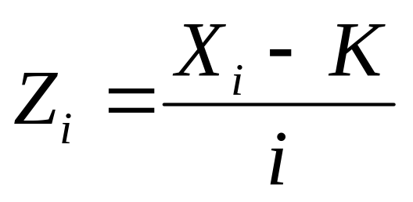
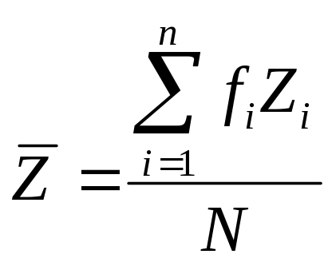
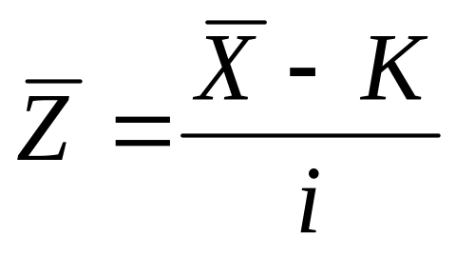
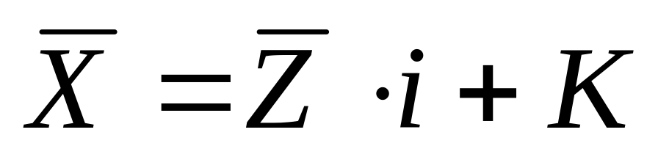
Metod linearne transformacije obeležja (Primer br. 11)

Slide 16
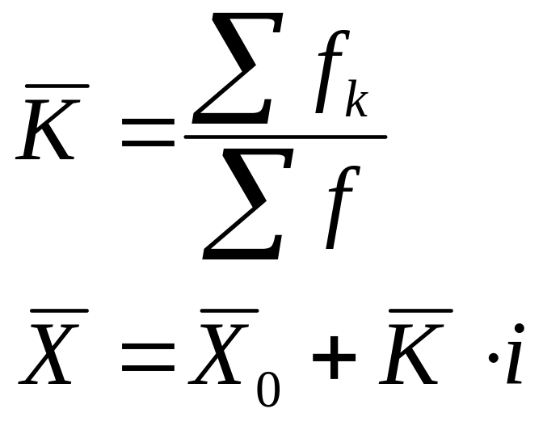
Metod kumulacije frekvencija
(Primer br. 12)

Slide 17
Kombinovana aritmetička sredina
Jedna osobina aritmetičke sredine je ta da ako znamo aritmetičke sredine i veličine uzorka za dve (ili više) serije podataka, možemo izračunati i kombinovanu aritmetičku sredinu za obe (ili sve) serije podataka.

Slide 18
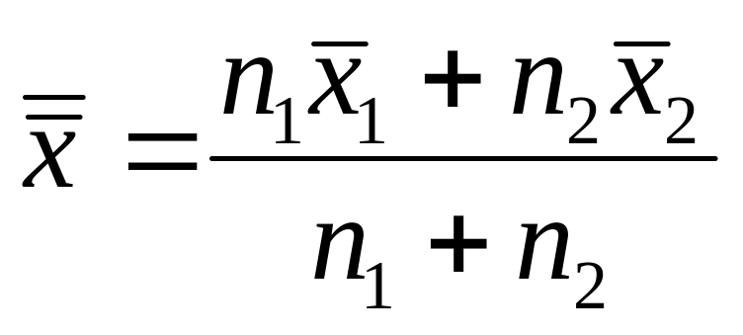
Obrazac za kombinovanu aritmetičku sredinu
(Primer 13.)

Slide 19
Osobine aritmetičke sredine
veća je od najmanje i manja od najveće vrednosti posmatranog obeležja
izjednačuje se sa vrednostima obeležja, kada su one međusobno jednake
zbir odstupanja aritmetičke sredine od pojedinih vrednosti obeležja jednak je nuli
ako su dva obeležja vezana linearnom funkcijom, tada su i njihove aritmetičke sredine vezane tom istom linearnom funkcijom

Slide 20
Osobine aritmetičke sredine
uspešno reprezentuje one rasporede kod kojih najveću frekvenciju imaju one vrednosti obeležja koje su najbliže aritmetičkoj sredini. Ona se ne može izračunati za rasporede sa otvorenim grupnim intervalima ako nisu poznate sredine tih intervala
iskazuje se u jedinici mere u kojoj je izražena jedinica u seriji

Slide 21
Osnovni nedostatak
osetljiva je na postojanje ekstremnih vrednosti (outliers). (Primer 5.)

Slide 22
Odsečena aritmetička sredina
(Primeri: 14 i 15)
Izračunava se izostavljanjem izvesnog procenta vrednosti na svakom kraju rangirane serije podataka.
Naročito je korisna kao mera centralne tendencije kada serija podataka sadrži nekoliko ekstremnih vrednosti na svakom kraju.

Slide 23
Geometrijska sredina
prosta geometrijska sredina
ponderisana geometrijska sredina

Slide 24
Geometrijska sredina
je srednja vrednost koja izravnava relativne ili proporcionalne promene između vrednosti podataka, za razliku od aritmetičke sredine koja izravnava apsolutne razlike između vrednosti podataka posmatrane serije
dakle, ne dobija iz zbira nego iz proizvoda vrednosti podataka, s tim što se iz ovog uzima pozitivna vrednost korena čiji je izložitelj jednak njegovom broju

Slide 25
Primena i osobine geometrijske sredine
najčešće se koristi u dinamičkoj analizi kod određivanja prosečnog tempa razvitka i prosečnog tempa porasta kod vremenskih serija
zbog činjenice da se geometrijska sredina dobija iz proizvoda vrednosti obeležja njeno izračunavanje nije moguće ako je neka vrednost serije jednaka nuli, ili manja od nule.

Slide 26
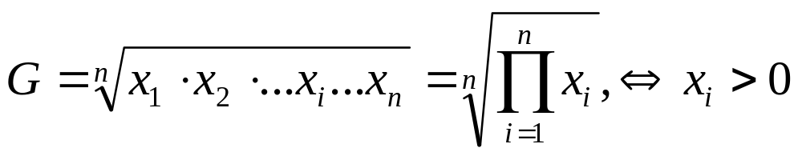
Prosta geometrijska sredina
(obeležja se pojavljuju samo jedanput) (Primer 16)

Slide 27
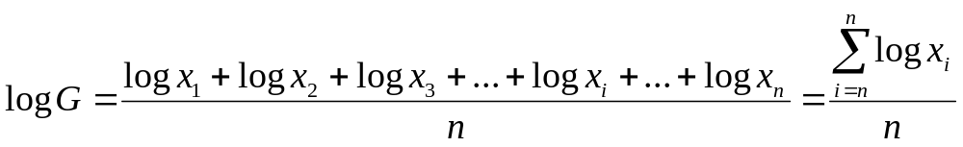
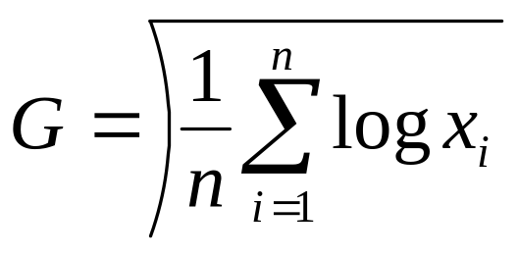
Prosta geometrijska sredina (Primer 17)

Slide 28
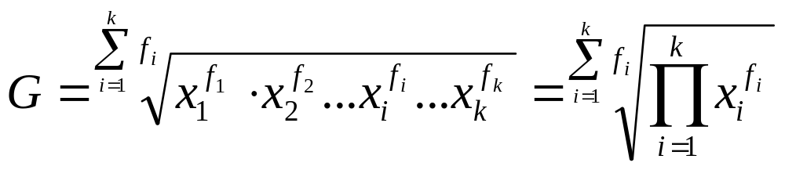
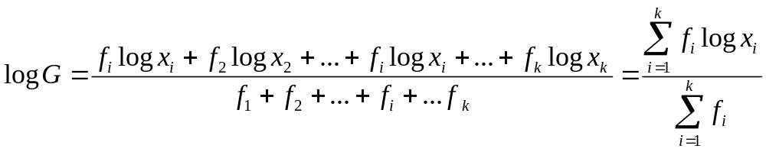
Ponderisana geometrijska sredina (Primer 18)

Slide 29
Osobine geometrijske sredine
U opštem slučaju važi pravilo da je geometrijska sredina manja ili jednaka aritmetičkoj sredini, mada treba primetiti da se geometrijska sredina zbog svojih osobina retko koristi kao pokazatelj rasporeda frekvencija.
Ona je kao i aritmetička sredina jedna srednja vrednost, tj. veća od najmanje i manja od najveće vrednosti u posmatranoj seriji.

Slide 30
Primena
S obzirom da geometrijska sredina izravnava odnose, tj. proporcionalne promene podataka, to je proizvod odnosa geometrijske sredine prema manjim vrednostima obeležja jednak proizvodu odnosa većih vrednosti obeležja prema geometrijskoj sredini:

Slide 31
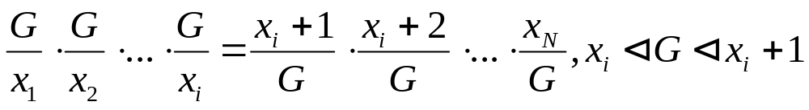

Slide 32
Primena
Ovo svojstvo je čini korisnom u istraživanju dinamike, gde su važnije razlike u odnosima nego u apsolutnim vrednostima.
Koristi se i za procenu brojnog stanja stanovništva u godinama između dva popisa, pod uslovom da se stanovništvo povećava približno po geometrijskoj progresiji.

